Slide 1
Доповідь на тему:
“Internet of things(IOT)”
Красноліцький Володимир Віталійович
Державний університет телекомунікацій
Навчально-науковий інститут Телекомунікацій та інформатизації
Факультет телекомунікацій
М.Київ.

Slide 2
Інтернет речей (англ. Internet of Things, IoT) — об'єднання будь-яких об'єктів (речей) в мережу для покращення їхньої функціональності. Найкраща ілюстрація — система «розумного будинку», здатна самостійно підтримувати комфортну температуру, вологість та інші характеристики середовища. Спеціальні датчики дозволяють виміряти поточні показники, а далі система вмикає кондиціонер, термостат, зволожувач повітря або інші прилади — з потрібними налаштуваннями.

Slide 3
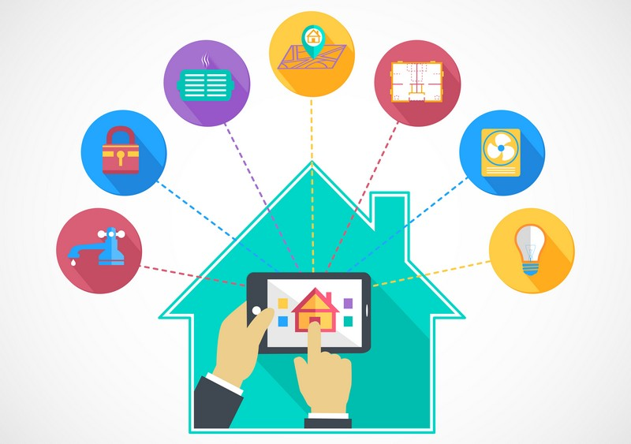

Slide 4
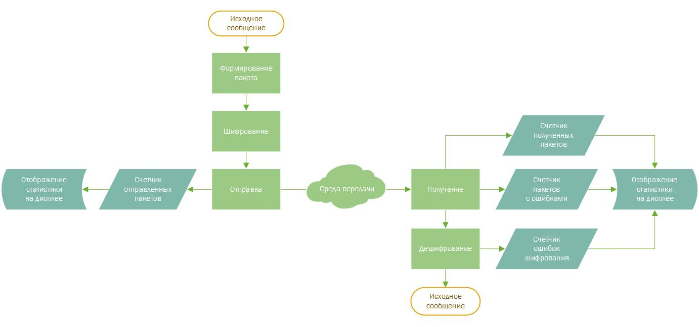
Алгоритм відображення статистики на екрані

Slide 5
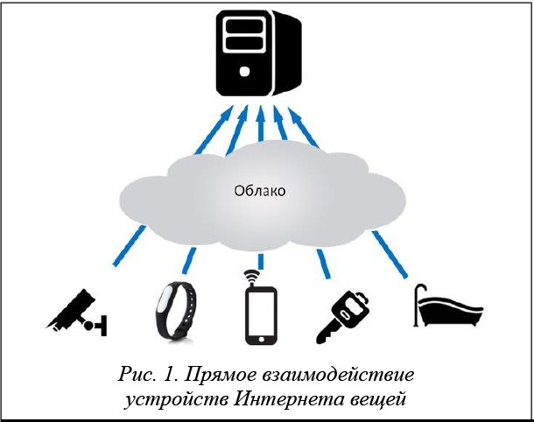

Slide 6
Використання і перспективи
Концепція інтернету речей дуже широка. Немає чіткого списку приладів, для яких можна застосувати цей підхід. Це можуть бути побутові прилади: пральна машинка, якою можна керувати онлайн, або холодильник, що сам напише список продуктів і замовить доставку. Ще один варіант — гаджети, котрі можна носити: фітнес-трекери, «розумні» годинники. Також до інтернету речей відносять автомобілі та інший транспорт з системою автопілоту — такі, що можуть їздити без водія.
Гаджет може під'єднуватись до глобальної мережі Інтернет або ж «співпрацювати» з іншими приладами, що знаходяться поряд. Так виникають системи «розумного» будинку або ж цілого «розумного» міста.

Slide 7
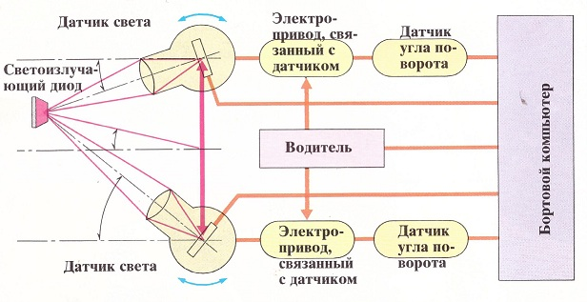
Алгоритм автопілота автомобіля за допомогою IOT
Чутливі датчики приймають сигнал від світлодіода машини, яка попереду.

Slide 8
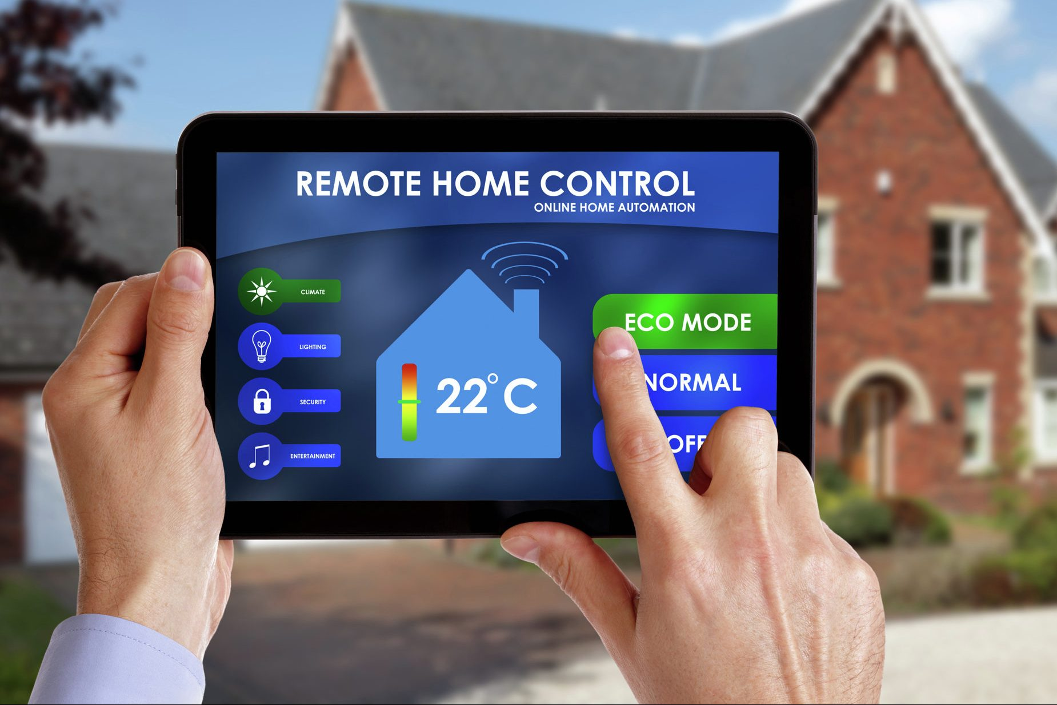

Slide 9
Переваги повністю підключеного світу , згодом споживачі будуть сприймати зручності Інтернет речей як належне, і будуть повністю впевнені в його безпеці. Крім того, будуть реалізовані і інші переваги Інтернету речей: збільшення ефективності в різних галузях, зниження витрат для галузі охорони здоров'я, впровадження енергозберігаючих технологій в містах.

Slide 10
Небезпеки і ризики
Найбільшим недоліком інтернету речей вважають низький рівень безпеки. Дуже часто такі прилади не мають жодних антивірусів чи навіть перевірки користувача. Під'єднання до інтернету — великий ризик. Хакери можуть отримати доступ до такого пристрою та вкрасти особисту інформацію.

Slide 11
Дякую за увагу!

